Slide 1
Førelesing ST1101
18.01.2021

Slide 2






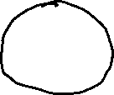














Slide 3








Oppdeling av utfallsrommet. Total sannsyn
Teorem 2.4.1
La ${\text{A}}_{1},{\text{A}}_{2},...,{\text{A}}_{n}$ vere ei mengde hendingar i S slik at $\overset{n}{\underset{i=1}{∪}}{\text{A}}_{i}$ = S og $A_{i}{∩A}_{j}=φ, i≠j$. $P\left({\text{A}}_{i}\right)>0, \text{i}\text{=}\text{1}\text{,}\text{2}\text{,}…n.$ For ei vilkårleg hending, B, i S har vi at $P\left(\text{B}\right)=\sum_{i=1}^{n}{P\left(\text{B}\left|{\text{A}}_{i}\right.\right)}P\left({\text{A}}_{i}\right)$.
Prov

Slide 4
















Eks. Urne med 3 forskjellige myntar
Ein mynt blir trekt ut og plassert på bordet. Mynten viser raudt. Kva er sannsynet for at den er raud på undersida?
A ~ Undersida er raud
B ~ Oversida er raud
Utrekning av sannsyn

Slide 5
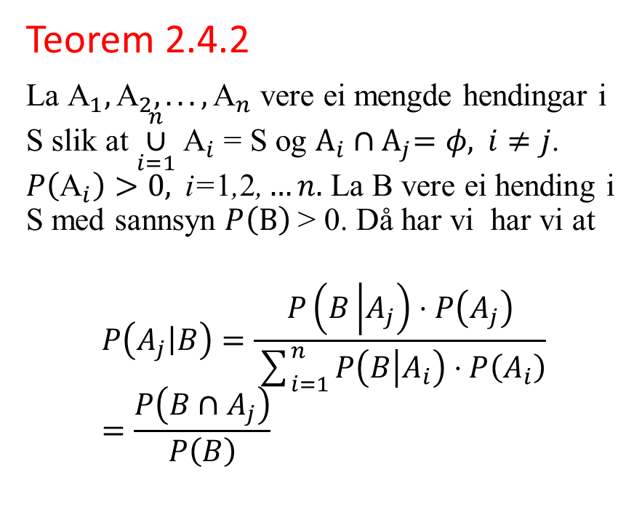
Bayes teorem
Teorem 2.4.2
La ${\text{A}}_{1},{\text{A}}_{2},...,{\text{A}}_{n}$ vere ei mengde hendingar i S slik at $\overset{n}{\underset{i=1}{∪}}{\text{A}}_{i}$ = S og $A_{i}{∩A}_{j}=φ, i≠j$. $P\left({\text{A}}_{i}\right)>0, \text{i}\text{=}\text{1}\text{,}\text{2}\text{,}…n.$ La B vere ei hending i S med sannsyn $P\left(\text{B}\right)$> 0. Då har vi har vi at
$$P\left(A_{j}\left|B\right.\right)=\frac{P\left(B\left|A_{j}\right.\right)⋅P\left(A_{j}\right)}{\sum_{i=1}^{n}{P\left(B\left|A_{i}\right.\right)⋅P\left(A_{i}\right)}}=\frac{P\left(B∩A_{j}\right)}{P\left(B\right)}$$
Eks. Multippel choice med m svaralternativ.
På ei bestemt oppgåve veit studenten anten svaret eller han/ho gjettar. La p vere sannsynet for at at han/ho veit svaret. 1-p er då sannsynet for at studenten gjettar. Gå ut i frå at dersom studenten gjettar har han/ho sannsyn 1/m for å gjette rett.
La R ~ hendinga at studenten har rett svar
La V ~ hendinga at studenten veit svaret

Slide 6






Slide 7





































Slide 8











Slide 9
Hint
1.Skal ein finne eit ubetinga sannsyn, bruk oppdeling av utfallsrommet.
2. Skal de finne eit betinga sannsyn, bruk Bayes teorem.

Slide 10








2.5 Uavhengigheit
Definisjon 2.5.1. To hendingar A og B seiast å vere uavhengige dersom $P\left(A∩B\right)=P\left(A\right)⋅P\left(B\right)$.
A og B er uavhengige

